Slide 1
FASE DE INICIACIÓN
ANDRÉS RAMÍREZ
JASON CÁRCAMO
JUAN F. BUSTAMANTE
NUBIA USUGA

Slide 2
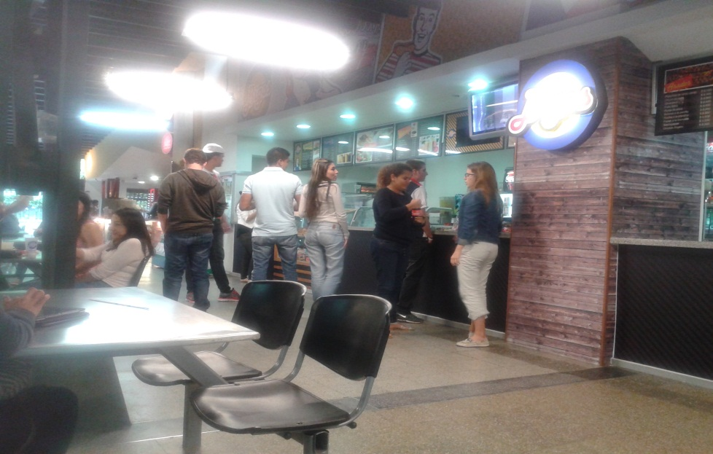
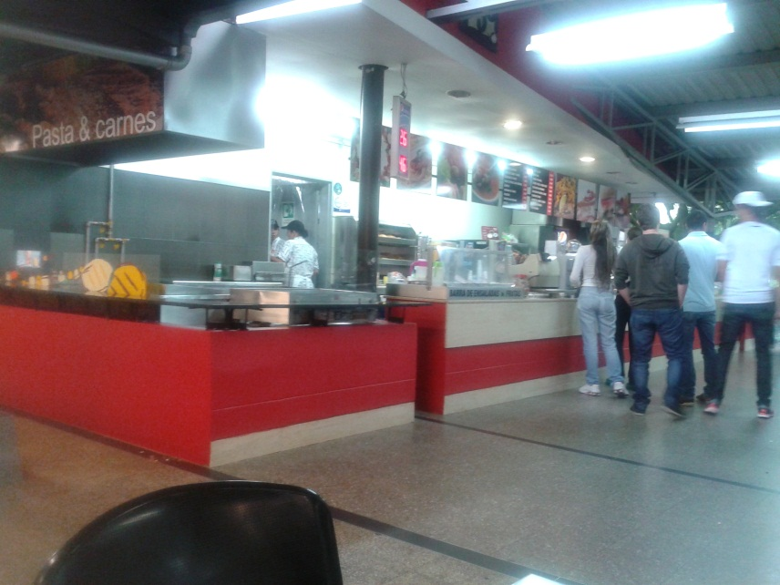
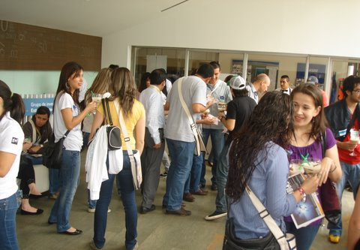
Análisis de necesidades sociales y contexto tecnológico
Cada universidad o establecimiento de educación tiene por fuera de sus aulas, locales o establecimientos para que las personas puedan consumir, ya sea de tipo alimenticio, de servicio de fotocopiado, de compras, etc.

Slide 3
Presentación de ideas
Nombre de la Idea | Descripción de la idea
Sistema antirobo de vehículos | Aplicación que identifica cuando una persona no autorizada maneja un vehículo, activando un sistema que bloquea el cinturón de seguridad y puertas. Quedando el ladrón atrapado.
Gestionador de metas personales y challenges | Esta aplicación fue pensada para servir de motivación y de control de seguimiento a través de premios de cumplimiento de metas personales.
Noticias vecinas | La idea de esta aplicación sería la de tener un servicio en el cual las personas de ciertos barrios puedan conocer mejor las noticias que suceden a sus alrededores, los eventos, productos de almacenes de cadena con descuento o novedades, entre otros.

Slide 4
Matriz de evaluación
Idea | Innovación | Tecnología | Movilidad | Motivación grupal | Total
Gestionador de metas personales y challenges | 5 | 4 | 2 | 4 | 15
Noticias Vecinas | 4 | 3 | 4 | 4 | 15
Sistema antirobo de vehículos | 4 | 4 | 3 | 3 | 15
Tarjeta multipropósito | 3 | 5 | 4 | 4 | 16

Slide 5
Presentación de idea elegida
TARJETA MULTIPROPÓSITO

Slide 6
Business Model Canvas
http://canvanizer.com/canvas/VU2rmvZfMoo

Slide 7
Planificación primer sprint
Duración: 4 semanas
Fecha inicial : 8 de agosto 2013
Fecha final: 5 septiembre 2013
Responsables: Equipo de desarrollo.
Sprint Goal: Crear una primera versión de la aplicación web, conectada a una base de datos y realizar las pruebas de concepto, además de definir el diseño arquitectónico.

Slide 8
Definición de roles
Nubia Usuga: Scrum Master
Jason Cárcamo: Product owner
Juan Fernando: Development Team
Andrés Ramírez: Development Team

Slide 9
Historias de usuario a desarrollar durante el primer sprint:
Yo como administrador del sistema quiero tener una base de datos para almacenar registros.
Yo como desarrollador quiero tener un repositorio de código para guardar las versiones del proyecto.
Yo como administrador del sistema quiero acceder a una página web para visualizar la información de la aplicación.
Yo como administrador del sistema quiero crear usuarios para controlar accesos al sistema.
Yo como usuario quiero loguearme en el sistema para tener acceso a él.
http://proyecto2.tpondemand.com/Project/Planning/UserStory/List.aspx?acid=7F6788F43078A4CC6962B37C8C50424F

Slide 10
PREGUNTAS

